Slide 1
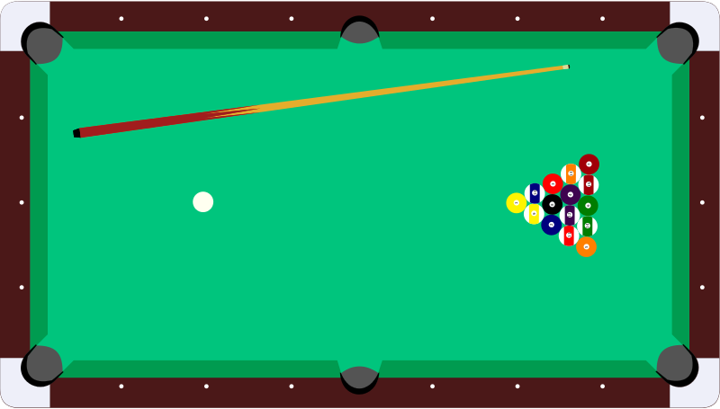
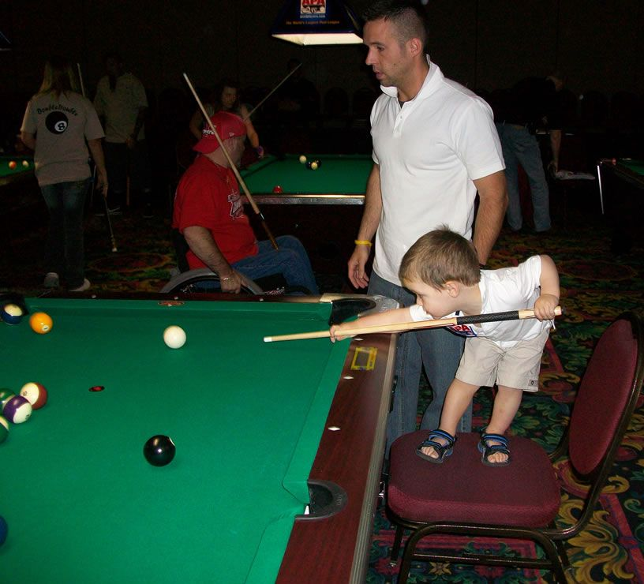
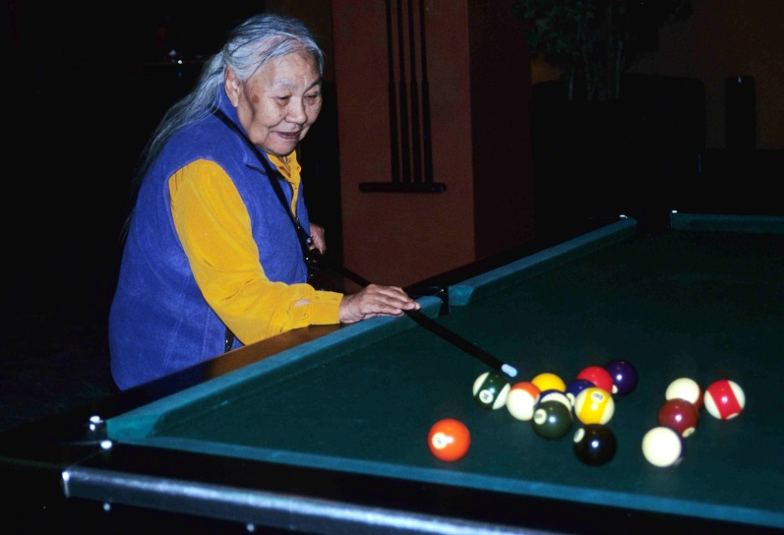
Tükröm tükröm

Slide 2
Biliárd, mandiner
téglalapban
ellipszisben
szögtartományban
háromszögben
Mandiner: egyenes tükrözése a falra

Slide 3
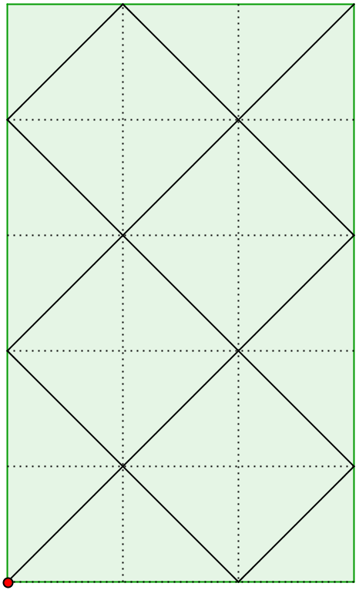
Biliárd és számelmélet
m×n-es (m, n egészek) biliárdasztal egyik sarkából
45°-os szögben indítunk egy pontszerű golyót.
A) Biztosan eljut valamelyik sarokba?
B) Hányszor pattan a falon?
C) Milyen hosszú utat jár be?

Slide 4
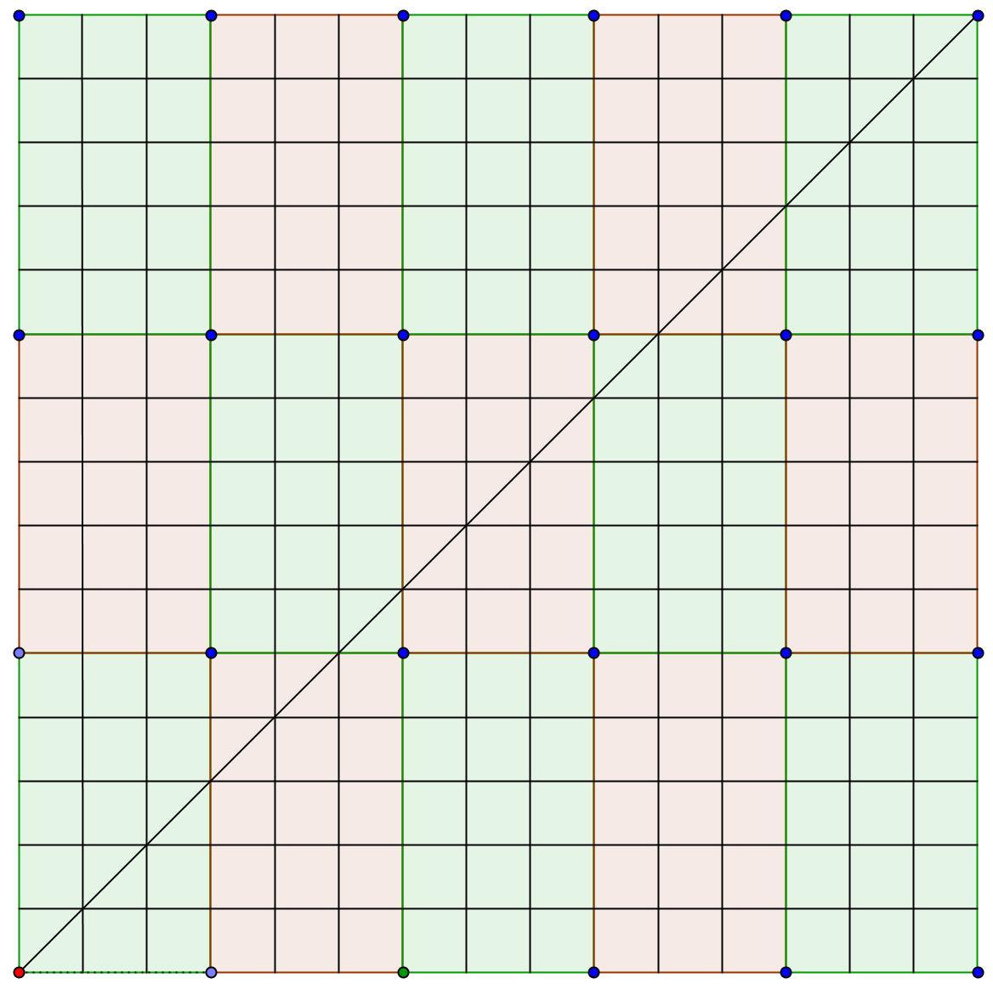

Slide 5
(Lkkt(m,n), Lkkt(m,n))
…n
Válaszok:
A) OK
2n
C) Lkkt(m,n) db átló
B) m-1+n-1=m+n-2,
ha (m,n)=1;
n
Lkkt(m,n)/m +
Lkkt(m,n)/n - 2 =
= (n+m)/Lnko(m,n)
- 2, egyébként
m
2m
3m
4m
…m

Slide 6
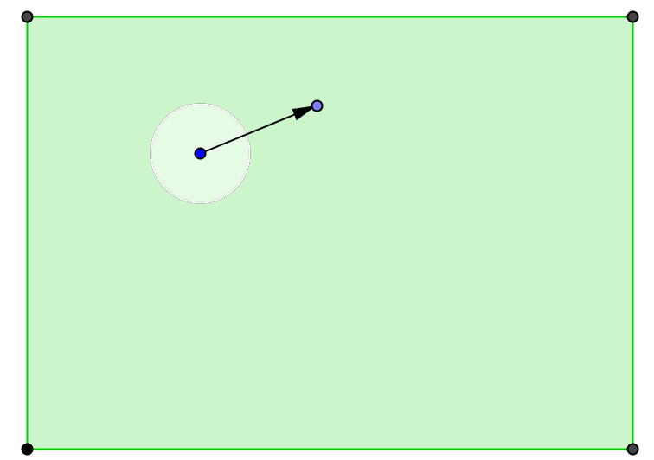
Biliárd golyóval (körrel)
Lásd a geogebra/biliard_igazi.ggb fájlt!

Slide 7
Pontszerű biliárd szögtartományban
A) Végtelenül közelít?
?
Véges sok lépésben közelít és utána
B) végtelen sokszor pattog?
Lásd a geogebra/szogbiliard36.ggb fájlt!
C) véges sokszor pattog?

Slide 8
Különböző tömegű pontszerű golyók az egyenesen
y
fal
β
α
β’
α’
x, v_{x}, m_{x}
y, v_{y}, m_{y}
x
A falttól távolabbi golyót a fal felé indítjuk
Konfigurációs tér
A két golyó ütközik
A távolabbi golyó lassul vagy megfordul
A másik golyó a falon ütközik
A távolabbi golyó lassul vagy megfordul
…
Összesen hány ütközés lesz (közt + falon) ?
λ = m_{y}/m_{x} függvénye
λ=1
3
Bizonyítási ötlet:
λ=100
31
A konfigurációs térben biliárdozunk?
λ=10000
314
α=α’ ?
Igen!
λ=100³
3141
β= β’ ?
Nem!
λ=100⁴
31415

Slide 9
Mechanika, Sinai-transzformáció
ütközés | golyó | tömeg | hely | sebesség | lendület | 2×moz. energia
előtt | 1. | m_{x} | x | v_{x1} | m_{x}v_{x1}+ m_{y}v_{y1} | m_{x}v_{x1}²+m_{y}v_{y1}²
 | 2. | m_{y} | y | v_{y1}
után | 1. | m_{x} | x | v_{x2} | m_{x}v_{x2}+ m_{y}v_{y2} | m_{x}v_{x2}²+m_{y}v_{y2}²
 | 2. | m_{y} | y | v_{y2}
Mi történik két pontszerű golyó ütközésekor?
Adatok:
y
Y
$$\frac{Y}{X}=\sqrt{\frac{m_{y}}{m_{x}}}$$
(x
$X=\sqrt{mx}x; Y=\sqrt{my}y$ (Sinai)
(x
(v_{x2};v_{y2})
(x;y)
($\sqrt{m_{x}}$v_{x2}; $\sqrt{m_{y}}$v_{y2})
(v_{x1};v_{y1})
$$\left(\sqrt{m_{x}};\sqrt{m_{y}}\right)\left(\sqrt{m_{x}}v_{x};\sqrt{m_{y}}v_{y}\right)=$$
= $m_{x}v_{x}+m_{y}v_{y}$
($\sqrt{m_{x}}$v_{x1}; $\sqrt{m_{y}}$v_{y1})
45°
x
ϕ
X
A $v=\left(\sqrt{m_{x}};\sqrt{m_{y}}\right)$ irányvektorú
fallal egyenlő szöget zárnak be
A konfigurációs tér Sinai transzformáltján az eredeti golyópár mozgása egyetlen pontszerű
biliárdgolyó mozgásának felel meg egy ${=tan}^{−1}{\frac{1}{\sqrt{λ}}}$ nyílásszögű szögtartományban.
Összefüggések:
Lendület megmaradás
m_{x}v_{x1}+m_{y}v_{y1}= m_{x}v_{x2}+m_{y}v_{y2}
A sebességvektorok egyenlő hosszúak
A golyót az egyik szárral párhuzamosan indítjuk.
$${\left(\sqrt{mx}vx\right)}^{2}+{\left(\sqrt{my}vy\right)}^{2}=\text{á}\text{ll}\text{.}$$
Energia megmaradás
m_{x}v_{x1}²+m_{y}v_{y1}²= m_{x}v_{x2}²+m_{y}v_{y2}²

Slide 10
Biliárdból π
Y
$=\left[\frac{π}{ϕ}\right]$, ha $\frac{π}{ϕ}$ nem egész
Az ütközések száma?
n-1
n szögtartomány kell,
$=\frac{π}{ϕ}−1$, ha $\frac{π}{ϕ}$ egész
ahol n a legkisebb olyan egész,
Emlékeztető:
ϕ
ϕ
ϕ
melyre nϕ legalább π .
$$=\tan^{−1}\frac{1}{{10}^{k}}$$
ϕ
${=tan}^{−1}{\frac{1}{\sqrt{λ}}}$
ϕ
ϕ
$$\tan^{−1}x=\int_{0}^{x}{\frac{1}{1+t^{2}}dt=}$$
$ ≈{\frac{1}{{10}^{k}}}$
${=100}^{k}$
$=\int_{0}^{x}{1−t^{2}+t^{4}−t^{6}+… dt=x−\frac{x^{3}}{3}+\frac{x^{5}}{5}−\frac{x^{7}}{7}+}$ $$
Az ütközések száma:
$$=\left[{10}^{k}π\right]$$
G.GALPERIN: PLAYING POOL WITH π

Slide 11
Lazítunk: egy általános iskolás példa
Feladat: Egy 36°-os szög csúcsából indul egy szöcske. Először az egyik egyenesen ugrik,
Majd, egyforma ugrásokkal a két egyenes között váltakozva mozog. Visszaér-e a csúcsba?
b
B₁
B₀A₀A₁∠ =36°
72°
A₀B₀A₁ egyenlő szárú:
B₀
B₀A₁A₀∠ =36°
72°
A₀B₀A₁ Δ külső szöge: 72°
B₀A₁B₁ egyenlő szárú:
36°
B₀B₁A₁∠ =72°
36°
a
36°
B₀B₁A₁Δ-ben B₀A₁B₁∠=36°
A₂
A₁
Így az A₀B₁A₁ Δ is egyenlő szárú
A₀
Az ugrálás szimmetrikusan folytatódik tovább
A szöcske öt ugrással visszaér a csúcsba
Feladat: mi történik, ha nem a csúcspontból indul a szöcske?
geogebra/cikkcakk_36.ggb

Slide 12
Dinamikus folyamat a háromszögben
Feladat: Adott az ABC háromszög AB oldalán a P₀ pont.
Mérjük fel B-ből a BP₀ szakaszt a BC oldalra: kapjuk P₁-et.
Mérjük fel C-ből a CP₁ szakaszt a CA oldalra: kapjuk P₂-t. …
Folytassuk a folyamatot értelemszerűen. Mit tapasztalunk?
Vége kicsit másképp:
C
I. megoldás: algebra
a-(c-(b-(a-x)))
a-(c-(b-(a-x)))
f_{C}⋅ f_{B}= f’_{C}⋅ f’_{B}
P₄
a-x
II. megoldás: a beírt kör
P₅
f_{A}⋅ f_{C}⋅ f_{B}= f_{A}⋅ f’_{C}⋅ f’_{B}=
c-(b-(a-x))
a-x
f’_{C}
III. megoldás: szögfelezők, tükrözések
f_{C}
P₁
= f_{A}⋅ f_{A}⋅ f’_{B}= f’_{B}
$P_{0}\underset{→}{f_{B}}P_{1}\underset{→}{f_{C}}P_{2}\underset{→}{f_{A}}$ $P_{3}\underset{→}{f_{B}}P_{4}\underset{→}{f_{C}}P_{5}\underset{→}{f_{A}}P_{6}$
b-(a-(c-(b-(a-x))))
α
β
I
x
P₂
f_{A}
$$P_{0}\underset{→}{f_{B}}P_{1}\underset{→}{f_{C}}P_{2}$$
I^{2α}
f_{B}
γ
b-(a-x)
$P_{2}\underset{→}{f_{A}}$ $P_{3}\underset{→}{f_{B}}P_{4}$
I^{2γ}
I^{2β}⋅ I^{2γ}⋅I^{2α}=
I^{2β + 2γ + 2α} = id
A
P₃
P₆=P₀
P₀
x
B
b-(a-x)
f’_{B}
b-(a-(c-(b-(a-x))))
c-(b-(a-x))
c-(b-(a-(c-(b-(a-x)))))
$$P_{4}\underset{→}{f_{C}}P_{5}\underset{→}{f_{A}}P_{6}$$
I^{2β}

Slide 13
A sík egybevágóságai
I. Alapelv: Három pont és a képe meghatározza az egybevágóságot.
II. Alapelv: Minden egybevágóság előáll legfeljebb 3 tengelyes tükrözés kompozíciójaként
u
ϕ
t₃
t₃
t₁
t₂
t₁
t₂
t₁
t₂
t₁
t₂
Teng. tükrözés
Eltolás
Elforgatás
Tükrözés
Csúsztatva
tükrözés
2u-val
2ϕ-vel
Nincs fixpontja
Csúsztatva tükrözés:
Fixegyenese: tengely

Slide 14
Nevezetes pontok
Feladat: Igazoljuk, hogy a háromszög oldalfelezőmerőlegesei egy ponton mennek át!
a
C
C
f_{b}
f_{a}
h_{c}
h_{a}
h_{b}
A
B
A
c
B
f_{c}
b
$$A\underset{→}{f_{c}}B$$
$$B\underset{→}{f_{a}}C$$
$$C\underset{→}{f_{b}}A$$
$$a\underset{→}{h_{c}}−b$$
$$b\underset{→}{h_{a}}−c$$
$$c\underset{→}{h_{b}}−a$$
A kompozíciónak van fixpontja
A kompozíciónak van fixegyenese, de…
A tengelyek metszők
A tengelyek metszők
Feladat: Igazoljuk, hogy a háromszög szögfelezői egy ponton mennek át!

Slide 15
Legrövidebb utak
Feladat: Adott az e egyenes és egyik oldalán az F₁, F₂ pontok. Melyik az a pont e-n,
melynek az adott pontoktól való távolságainak összege minimális?
b
Hogyan lehet erre rájönni?
b
Q
F
F₂
Hangya: mi a legrövidebb út a kocka felületén…?
a
F₁
F’₁
P
Hangya: mi a legrövidebb út egy lap egyik oldalának
egy pontjából a másik oldal egy pontjához?
F’
F₂
a
F₁
?
e
F’₁
F’₂
F₁Q+F₂Q=F’₁Q+F₂Q
≥F’₁F₂
=F₁P+F₂P
Az eredmény a szögtől és a
pont elhelyezkedésétől is függ
Feladat: Egy adott szög szárai a és b. Adott még a szög belsejében az F pont. Határozzuk
meg az a, b szárak A, B pontjait úgy, hogy az FAB töröttvonal hossza minimális legyen!

Slide 16
A legkisebb kerületű beírt háromszög
Feladat: Adott az a, b szögszárak között az F pont. Melyik az FABF önmagába záródó
töröttvonal, amelynek A, B szögpontjai az a, b szárakra esnek és hossza minimális?
b
F”
b
F
F
a
a
F’
F’
F”
Feladat: Adott háromszögbe írjunk minimális kerületű háromszöget!
F fut: az F’AF” szög állandó, az F’AF” mindig egyenlő szárú
F”
F
F’F” minimális, ha AF’=AF” =AF minimális
H
AF magasságvonal
FGH a talpponti háromszög
G
F’
FGH periodikus biliárdpálya a háromszögben!
A

Slide 17
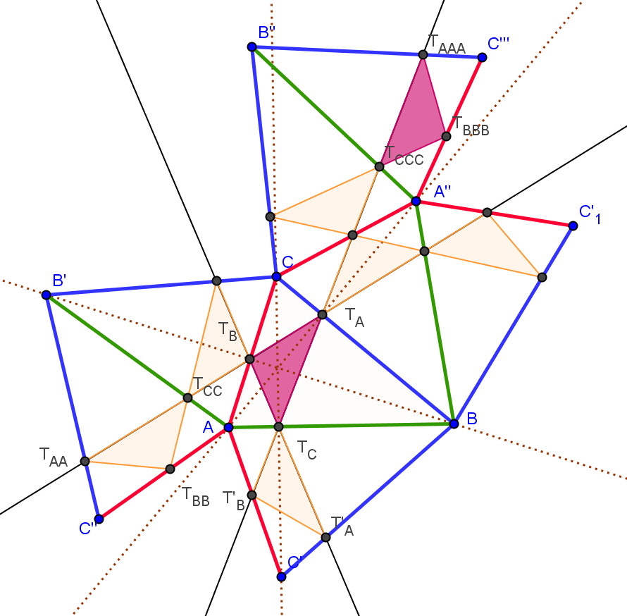
Tükrözünk egy háromszög oldalaira
Állítás: a háromszög oldalegyeneseire való tükrözések kompozíciója a talpponti háromszög egyik oldala menti csúsztatva tükrözés. Hegyesszögű háromszög esetén e csúsztatva tükrözés vektorának hossza a talpponti háromszög kerülete.
Lásd geogebra/talppontihar.ggb

Slide 18
Ellipszis és billiárd
F^{v}₁
Lásd
geogebra/ellipszis-billiard
g
P
P
F^{u}₁
v
F’₁
r₂
r₁
F₁
F₂
k
e
u
F₁
F₂
F₁P+F₂P az e-n minimális
F₁P+F₂P=F’₁F₂ az ellipszisen állandó
g a k érintője:
F₁P, F₂P ugyanakkora szöget zár be g-vel
Az u-n jövő golyó k-n ütközve v-n megy tovább:
u és v azonos szöget zár be g-vel
Létezik olyan F₁, F₂ fókuszú ellipszis, melyet u és v is érint:
F₁-nek az u-ra, v-re való tükörképei egyforma messze vannak F₂-től
$${F_{1}^{}}^{u}\underset{→}{u}F_{1}\underset{→}{v}{F_{1}^{}}^{v}$$
$${F_{1}^{}}^{u}\underset{→}{u}F_{1}\underset{→}{r_{1}}F_{1}\underset{→}{v}{F_{1}^{}}^{v}$$
$$r_{1}∙u=v∙r_{2}$$
$$v∙r_{1}∙u=v∙v∙r_{2}=r_{2}$$

Slide 19
Graves tétele
P
P
F₁
F₂
F₁
F₂
Az ellipszis ívhossza az ismert függvényekkel nem fejezhető ki
Részletesebben lásd geogebra/graves_ellipse.ggb

Slide 20
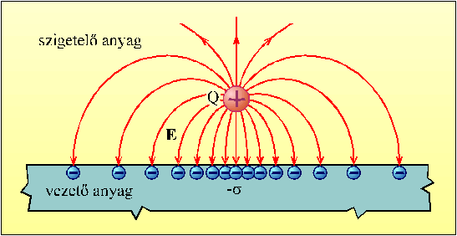
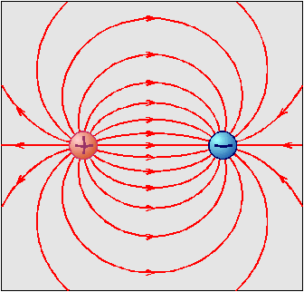
A tükrözési elv
Elektromos töltés erőtere vezetőlappal
Életjáték: eletjatek.xlsm
Catalan számok

